Slide 1
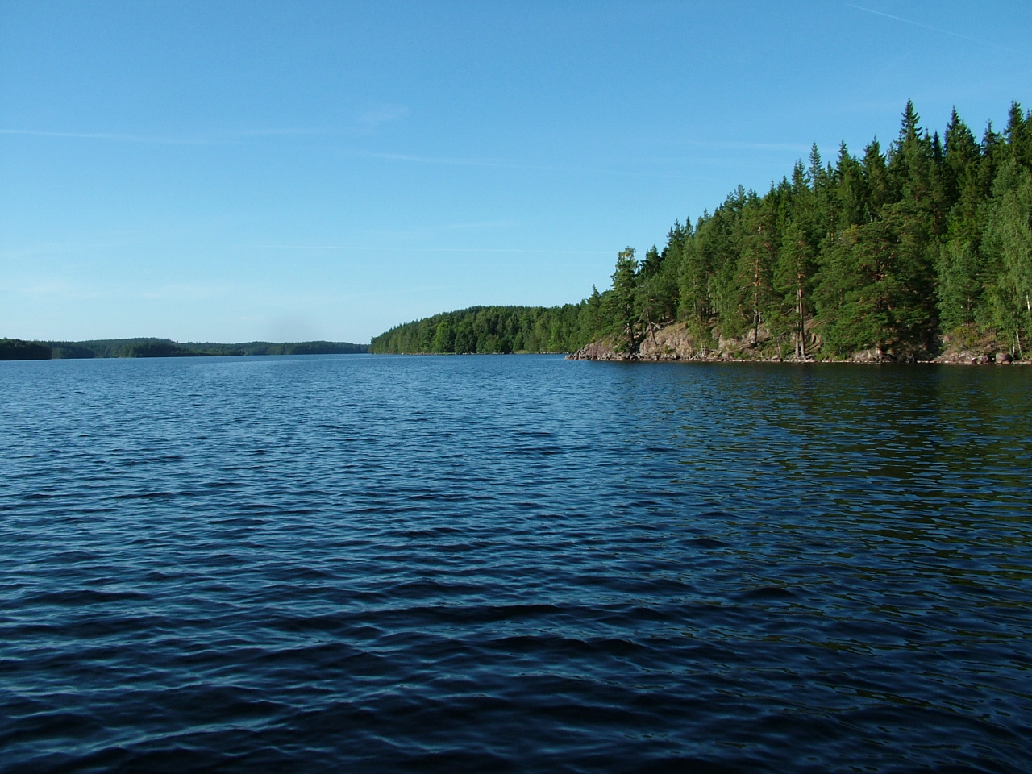
Kontrollavgiften –
nytt inslag
i
fiskevårdsområdets
vardag
Fiskevårdsområdet – lokal förvaltningsform för enskilda fiskevatten
Ett informationsmaterial om kontrollavgiften producerat av Sveriges Fiskevattenägareförbund i samverkan med Havs- och vattenmyndigheten.

Slide 2
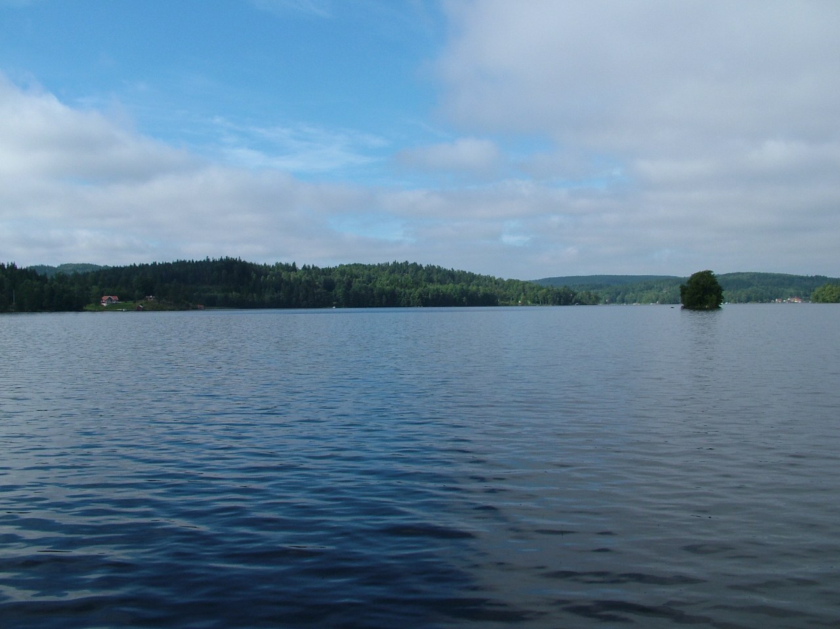
”Tjuvfiske” och brott mot fiskebestämmelser
Före 2011
Fiskevårdsområdet – lokal förvaltningsform för enskilda fiskevatten
Fiskelagen (1993:787)
► 9 § Fisket i enskilda vatten tillhör fastighetsägaren
► 37 § Det som med uppsåt eller av oaktsamhet utan lov fiskar i vatten där annan har
enskild fiskerätt…döms till böter eller fängelse i högst ett år (ej ringa fall)
Lagen om fiskevårdsområden (1983:533)
► 30 § Bryter den som har rätt att fiska inom ett fiskevårdsområde mot de regler som
enligt stadgarna eller fiskestämmans beslut gäller för fisket inom området
döms till böter, om inte gärningen är belagd med straff i annan lag eller
författning. Sådant brott får åtalas av åklagare endast efter angivelse av
målsägande (fiskevårdsområdesförening och medlem i föreningen).
Tidigare kunde alltså brott mot fiskevårdsområdets bestämmelser dömas till straffpåföljd av domstol – borttaget i nuvarande lag om fiskevårdsområden.

Slide 3
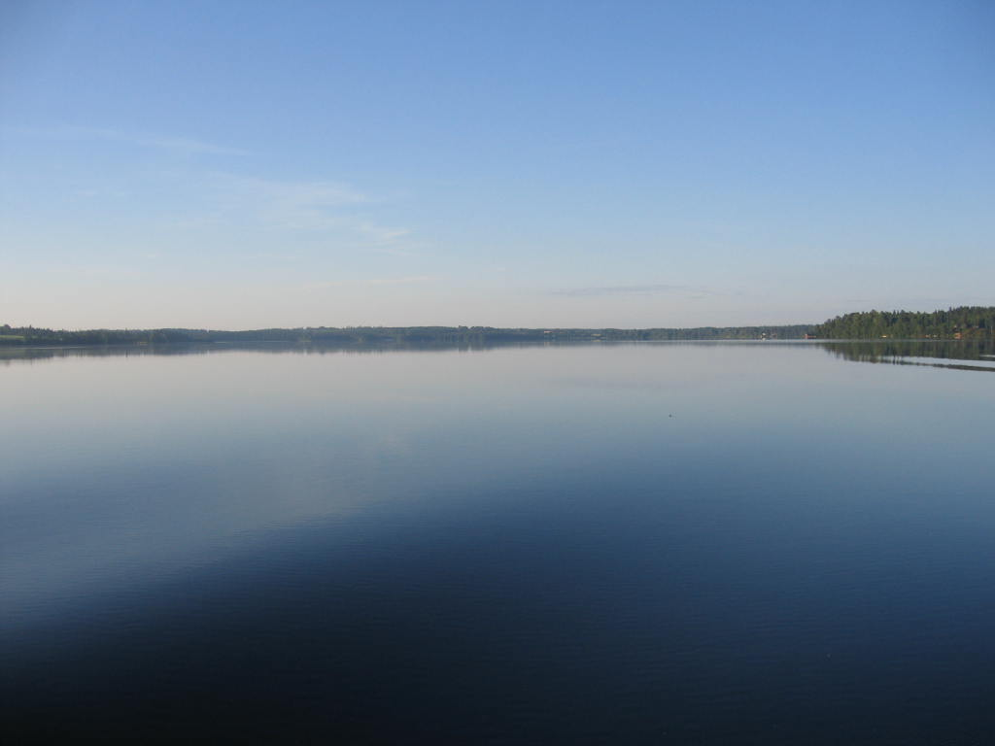
”Tjuvfiske” och brott mot fiskebestämmelser
Från och med 2011
Före 2011
Fiskevårdsområdet – lokal förvaltningsform för enskilda fiskevatten
Fiskelagen (1993:787)
► 9 § Fisket i enskilda vatten tillhör fastighetsägaren
► 37 § Det som med uppsåt eller av oaktsamhet utan lov fiskar i vatten där annan har
enskild fiskerätt…döms till böter eller fängelse i högst ett år (ej ringa fall)
Lagen om fiskevårdsområden (1983:533)
► 31 § En fiskevårdsområdesförening får ta ut en avgift (kontrollavgift), om
någon som har rätt att fiska inom fiskevårdsområdet fiskar i strid mot förbud
eller villkor som enligt stadgarna eller fiskestämmans beslut gäller för fisket
inom området. Kontrollavgift får inte tas ut om överträdelsen är belagd med
straff i annan lag eller författning.
Numera kan brott mot fiskevårdsområdets egna bestämmelser endast beivras genom en kontrollavgift.

Slide 4
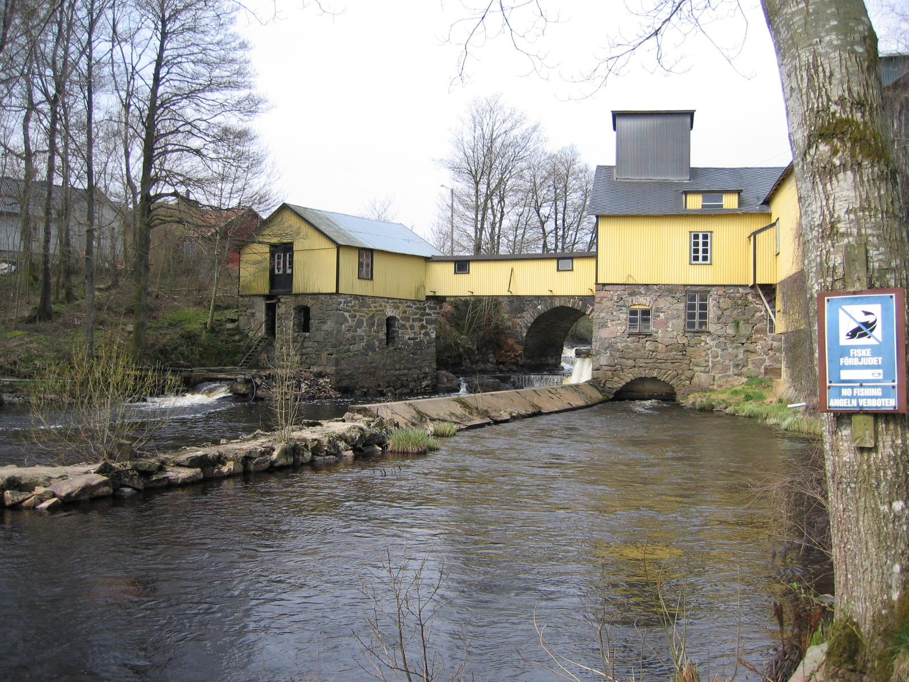
”Tre olika slags överträdelser
Före 2011
Fiskevårdsområdet – lokal förvaltningsform för enskilda fiskevatten
Olovligt fiske eller tjuvfiske
En fiskare saknar lov eller tillstånd att fiska på annans vatten
➔ skall polisanmälas
2. Olaga fiske eller brott mot myndigheternas fiskebestämmelser
En fiskare bryter mot en bestämmelse som har utfärdats med stöd av
fiskerilagstiftningen ➔ skall polisanmälas
3. Överträdelse av fiskevårdsområdesföreningens bestämmelser
En fiskare bryter mot regler som har införts av en fiskevårdsområdes-
förening genom stämmobeslut eller stadgar ➔ ta ut kontrollavgift
Kontrollavgiften gäller ej straffbara brott mot fiskelagen

Slide 5
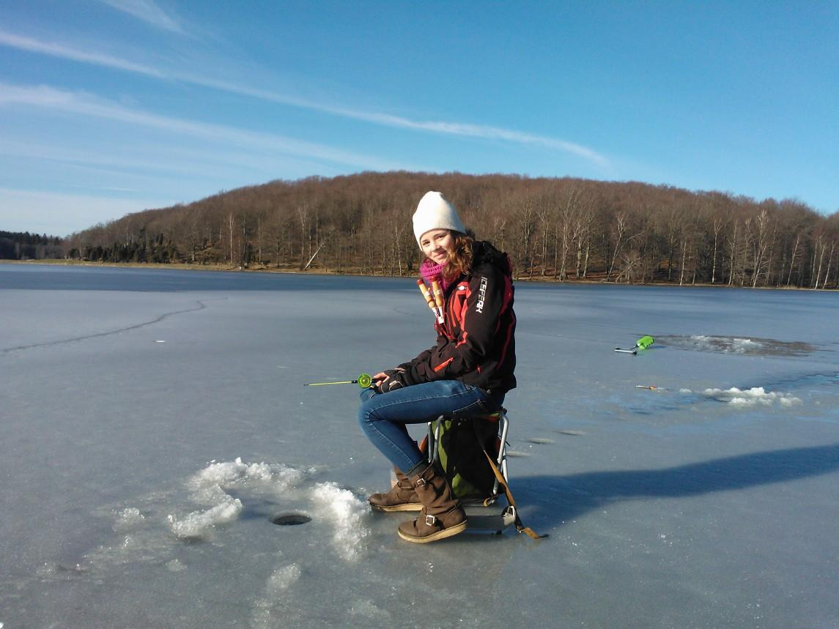
Kontrollavgiften
Fiskevårdsområdet – lokal förvaltningsform för enskilda fiskevatten
► Kontrollavgiften kan bara användas i ett fiskevårdsområde när en fiskare
bryter mot föreningens egna regler. Avgiften får tas ut om fiskaren i
övrigt har lov att fiska och inte bryter mot fiskelagen på något sätt.
► Fiskevårdsområdesföreningens stämma beslutar om införandet av
kontrollavgift och ansvarar för att den som fiskar informeras om
föreningens fiskeregler. Vid försäljning av fiskekort ska köparen
informeras när han eller hon köper sitt fiskekort.
► Nivån på kontrollavgiften får vara högst ett tiondels prisbasbelopp (cirka
4 400 kronor). Ny kontrollavgift får tas ut vid varje ny eller upprepad
överträdelse.

Slide 6
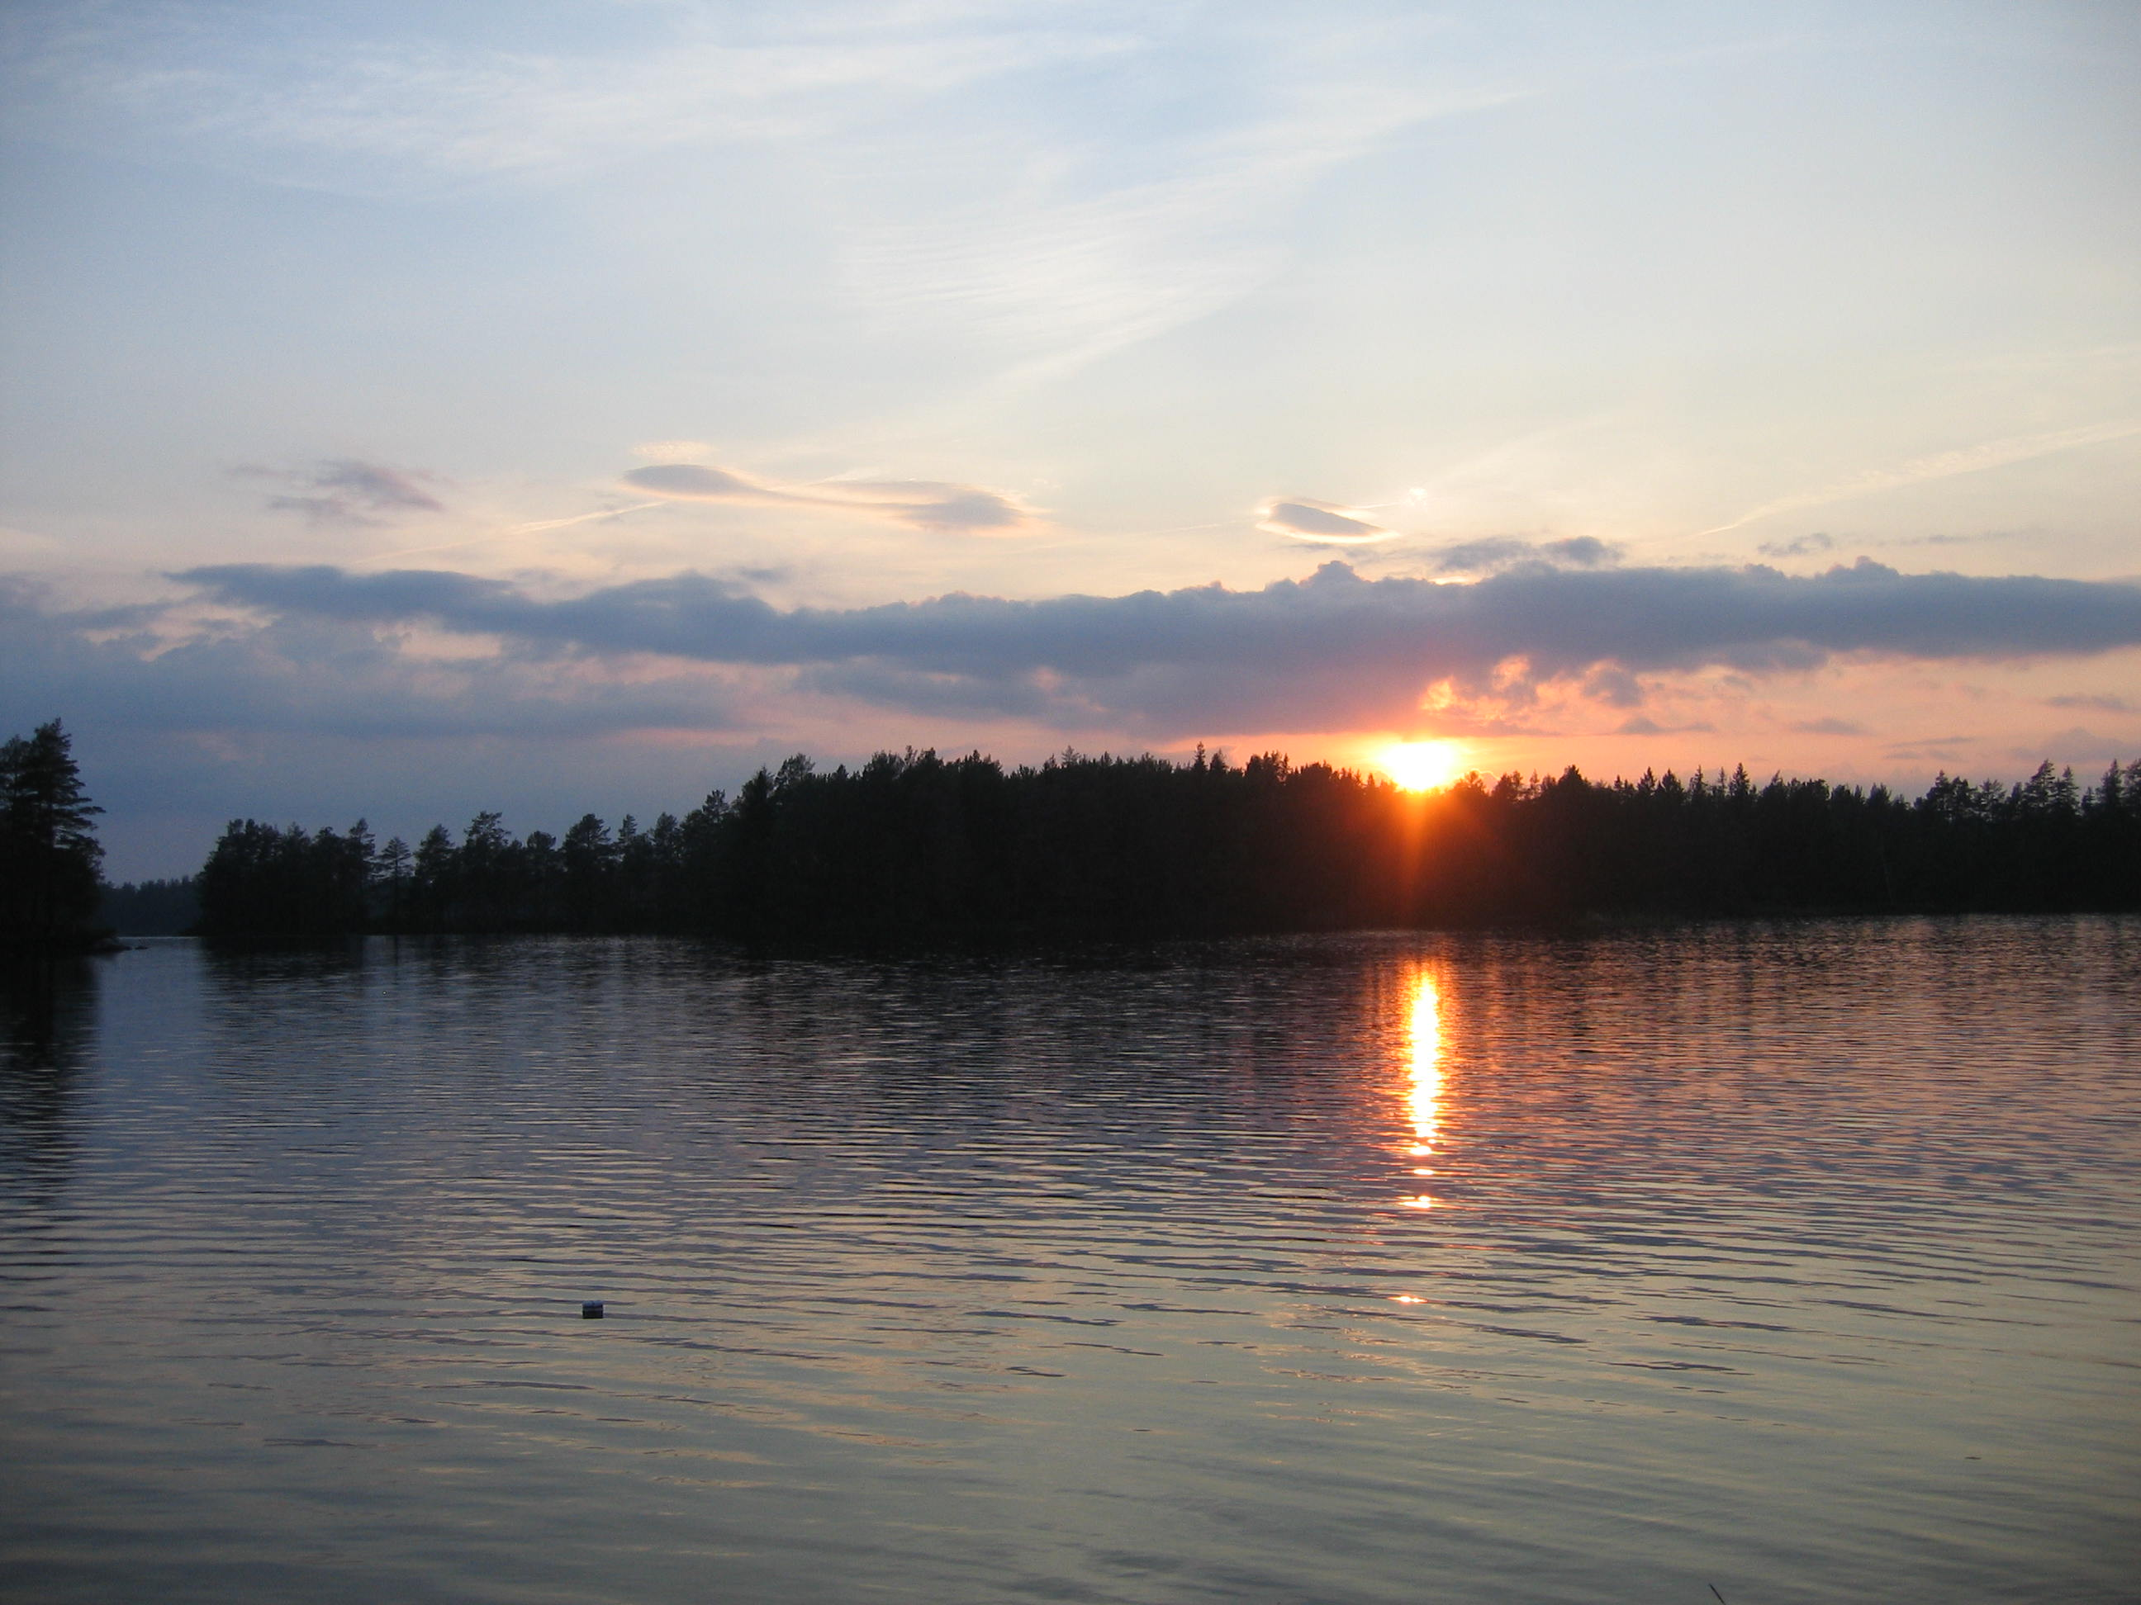
Gränsdragningar
mellan kontrollavgift och brott mot fiskelagen
Fiskevårdsområdet – lokal förvaltningsform för enskilda fiskevatten
Grundregeln för kontrollavgiften är att den som innehar fiskekort eller annat lov för visst fiske, men som bryter mot reglerna som gäller för detta fiske, kan åläggas att betala kontrollavgift.
Det finns dock gränsdragningar mellan brott mot fiskelagen, och när kontrollavgift ska tillämpas, som inte är helt tydliga..
I vissa fall kan rättsliga prövningar därför komma att förtydliga eller förändra följande tolkningar.

Slide 7
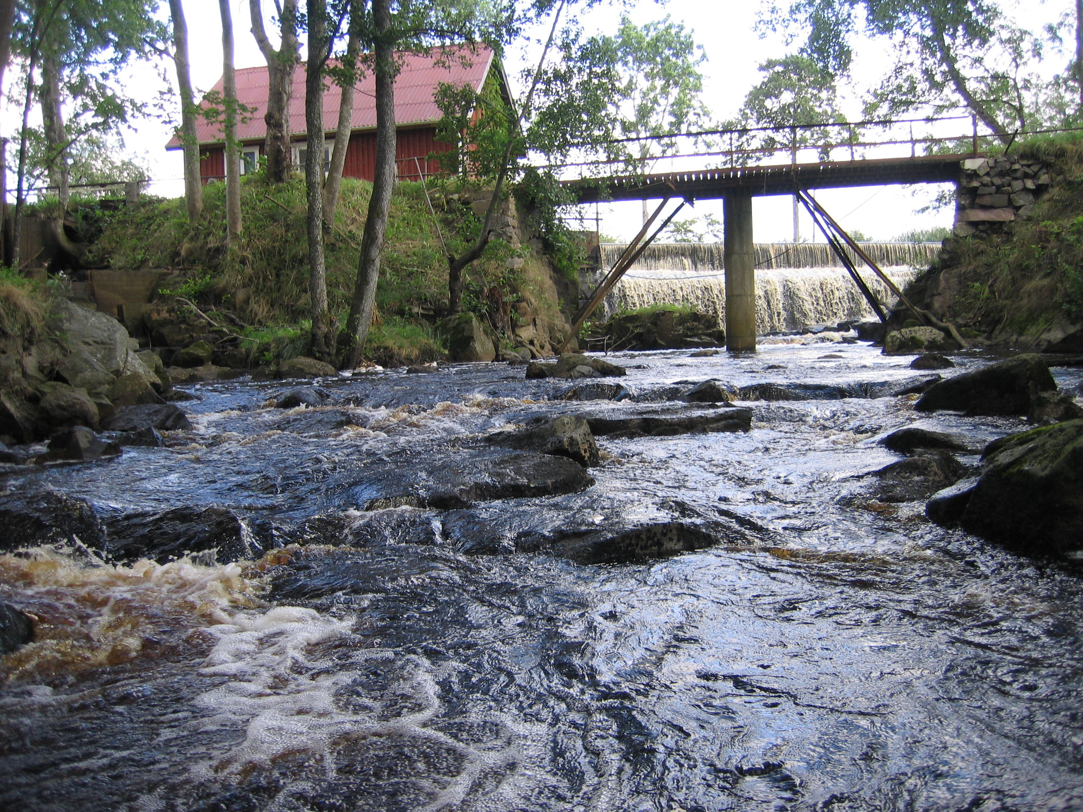
Exempel på överträdelser som omfattas av kontrollavgiften
Fiskevårdsområdet – lokal förvaltningsform för enskilda fiskevatten
► när en fiskare tagit upp för små eller för stora fiskar alltså brutit mot
föreningens regler om minimimått eller maximimått
► när en fiskare med årskort eller motsvarande bryter mot regler om
fredningstid som gäller viss del av kortets giltighetstid.
► när en fiskare fiskar inom ett fredat område, till exempel en lekvik som
föreningen vill skydda och där fredningsområdet gränsar till ett område
där fisket är tillåtet.
► när en fiskare använder otillåtet agn eller bete eller otillåtet antal
redskap
► omärkta eller felaktigt märkta redskap med känd ägare, om föreningen
beslutat att redskap ska vara märkta på ett vist sätt

Slide 8
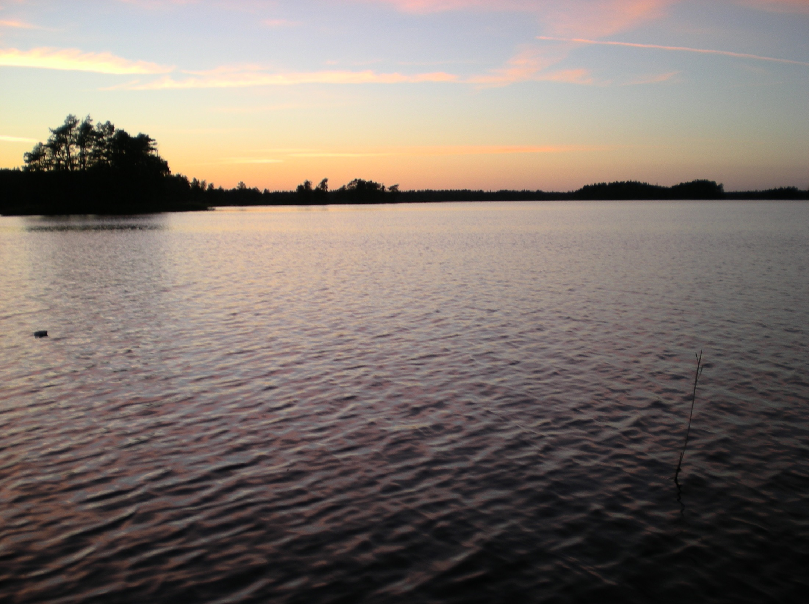
Exempel på överträdelser som inte omfattas av kontrollavgiften
Fiskevårdsområdet – lokal förvaltningsform för enskilda fiskevatten
► när en fiskare som löst fiskekort för en viss typ av redskap, till exempel
handredskap, använder andra sorters redskap, till exempel nät, ryssja
eller trål. Sådant fiske ska, till dess något prejudicerande rättsfall säger
annat, betraktas som olovligt.
► när en fiskare fiskar i en sjö eller ett vattendrag som ligger inom
fiskevårdsområdet men som inte ingår i det område som är upplåtet
genom fiskekortet. Fiskaren saknar i det fallet fiskekort för den aktuella
sjön och fisket är olovligt.
► redskap utan känd ägare ska betraktas som olovligt fiske.
► En fiskare som tar upp fler fiskar än vad fiskekortet medger har
förverkat sitt fiskekort och fiskar utan lov. I det fallet kan
kontrollavgiften alltså inte tillämpas (prejudicerande dom Hovrätten
i Nedre Norrland).

Slide 9
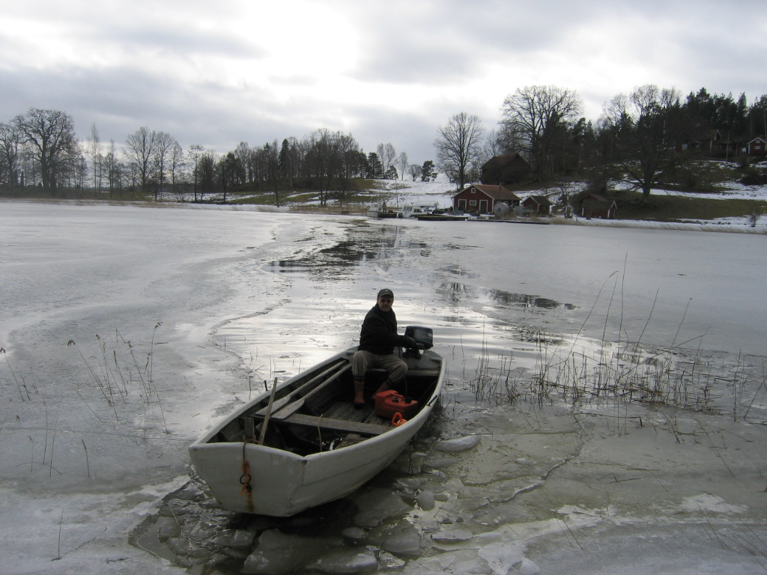
Vad gäller för medlem i fiskevårdsområdet ?
Fiskevårdsområdet – lokal förvaltningsform för enskilda fiskevatten
Medlem kan aldrig fiska olovligt på sitt eget vatten eller inom den egna samfälligheten, oavsett vilka redskap hon eller han använder.
I de fall föreningen förvaltar det aktuella fisket och har infört vissa regler och en medlem med fiskerätt i det aktuella området bryter mot begränsningen, så är detta en kontrollavgiftsfråga.
Medlem som fiskar på ”grannens” vatten är dock i det fallet inte fiskerättsägare och kan polisanmälas för olovligt fiske.

Slide 10
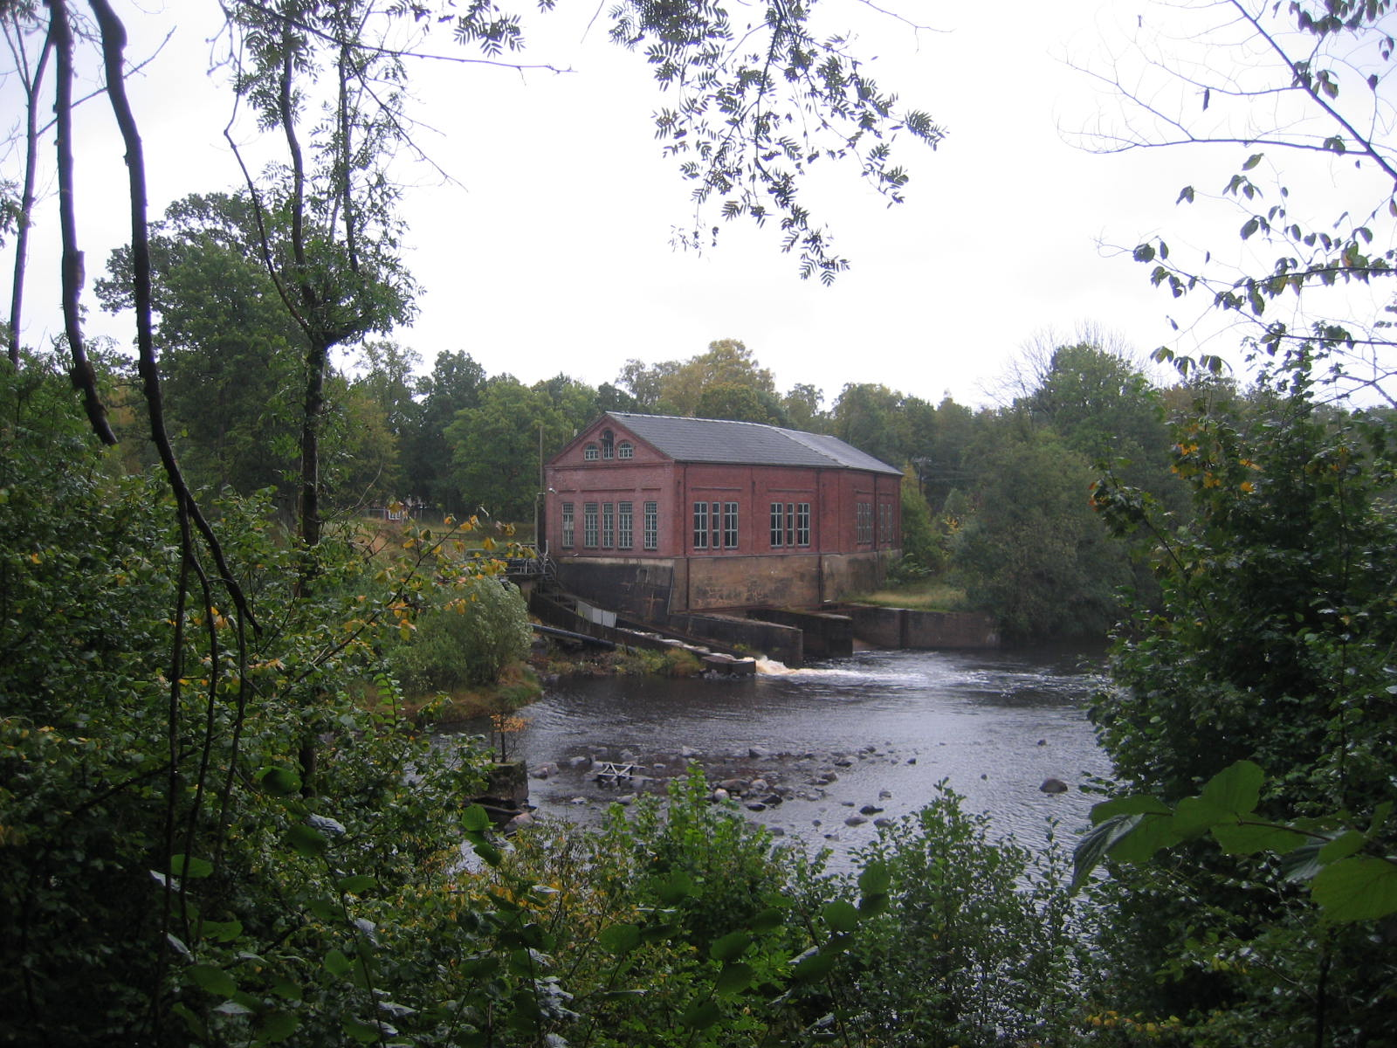
Gränsdragningar gentemot olaga fiske
Bestämmelser i fiskelagen, dess förordning och föreskrifter kan skärpas av en fiskevårdsområdesförening
Exempel på myndighetsföreskrifter är fredningsområden i anslutning till vattenkraftverk och fiskvägar eller i vattendragens mynningsområden. Brott mot sådana föreskrifter utgör olaga fiske och ska polisanmälas.
Föreningen kan utvidga ett sådant föreskrivet fredningsområde till att till exempel gälla en längre sträcka av vattendraget. Fiskare som innehar giltigt fiskekort, men fiskar med tillåtet redskap inom föreningens utvidgade fredningsområde, kan åläggas att betala kontrollavgift.
Fiske med redskap som inte ingår i fiskekortet oavsett om det sker inom eller utanför det utvidgade fredningsområdet, ska dock betraktas som olovligt fiske. Redskap kan då också tas i beslag.
Fiskevårdsområdet – lokal förvaltningsform för enskilda fiskevatten

Slide 11
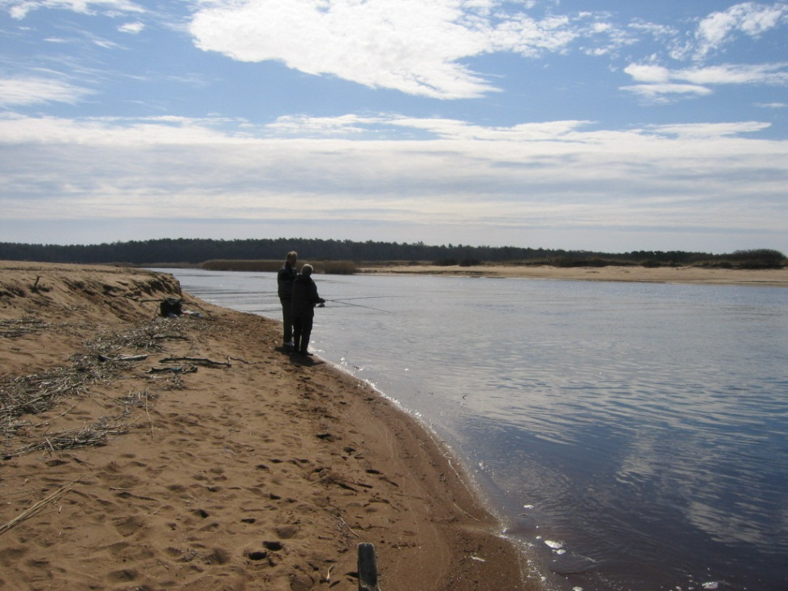
Kontrollavgiften Hantering
Lagtexten om kontrollavgiften
Kontrollavgiften infördes 2011 och regleras i 31 – 39 §§ i lagen om fiskevårdsområden (LOFO) :
Anser en fiskevårdsområdesförening att en kontrollavgift ska tas ut, ska föreningen överlämna en betalningsuppmaning till den fiskande. Om kontrollavgiften inte betalas inom den tid som angetts i uppmaningen, ska fiskevårdsområdesföreningen påminna den fiskande om betalningsansvaret innan föreningen får vidta åtgärder för inkassering av avgiften enligt inkassolagen (1974:182). Påminnelsen ska innehålla uppgift om när uppgiften senast ska betalas.
Kontrollavgiften skall inte tas ut om det är uppenbart oskäligt att ta ut avgiften (ex. om överträdelsen berott på sjukdom, vilseledande eller missvisande regler).
Fiskevårdsområdesföreningen bör se till att den som övervakar efterlevnaden av förbud eller villkor som enligt stadgarna eller fiskestämmans beslut gäller för fisket inom fiskevårdsområdet har de kunskaper som behövs.
Fisk eller vattenlevande blöt- och kräftdjur tillfaller fiskevårdsområdes-föreningen, om de har fångats av någon som har rätt att fiska inom fiskevårdsområdet, men som fiskar i strid mot förbud eller villkor som enligt stadgarna eller fiskestämmans beslut gäller för fisket inom området
► 31 § : Villkor för att ta ut avgiften
► 32 § : Fiskaren ska informeras
► 33 § : Avgiftens storlek
► 34 § : Betalningsuppmaning
► 35 § : Preskriptionstid
► 36 § : Undantag
► 37 § : Beslag av fångst
► 38 § : Fisketillsynsmans kompetens
► 39 § : Kan inte överklgas

Slide 12
Villkor för att ta ut avgiften
31 §
En fiskevårdsområdesförening får ta ut en avgift (kontrollavgift), om någon som har rätt att fiska inom fiskevårdsområdet fiskar i strid mot förbud eller villkor som enligt stadgarna eller fiskestämmans beslut gäller för fisket inom området.
Kontrollavgift får inte tas ut om överträdelsen är belagd med straff i annan lag eller författning.
Felaktigt uttagen kontrollavgift ska återbetalas.

Slide 13
Fiskaren ska informeras
32 §
31 §
Kontrollavgiften får tas ut endast om de fiskande har informerats på ett tydligt sätt om de regler som gäller för fisket inom området.
Att kontrollavgift tillämpas ska framgå av fiskekortet. Information om fiskereglerna ska nå fiskaren i samband med att fiskekortet köps, i form av en bilagd folder eller genom information som kvitteras av fiskekortsköparen på försäljarens hemsida när fiskekortet säljs via Internet.
Fiskekortet utgör ett avtal mellan köpare och säljare och fiskereglerna är en del av avtalet. Reglerna ska vara entydiga och väl strukturerade.
Medlem i en fiskevårdsområdesförening är själv skyldig att informera sig om reglerna, men styrelsen måste hålla reglerna lätt tillgängliga.

Slide 14
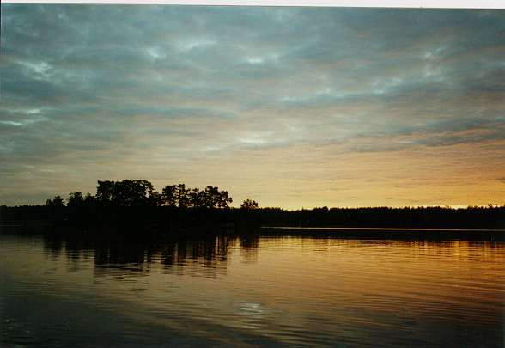
Avgiftens storlek
33 §
Kontrollavgiften får för varje överträdelse inte överstiga tio procent av prisbasbeloppet enligt 2 kap. 6 och7 §§ socialförsäkringsbalken (2010:110) det år överträdelsen begicks.
2014 var prisbasbeloppet 44 400 kronor. Kontrollavgiften för en förseelse som begicks 2014 får alltså högst uppgå till 4 440 kronor. Vid varje ny överträdelse får en ny kontrollavgift tas ut.

Slide 15
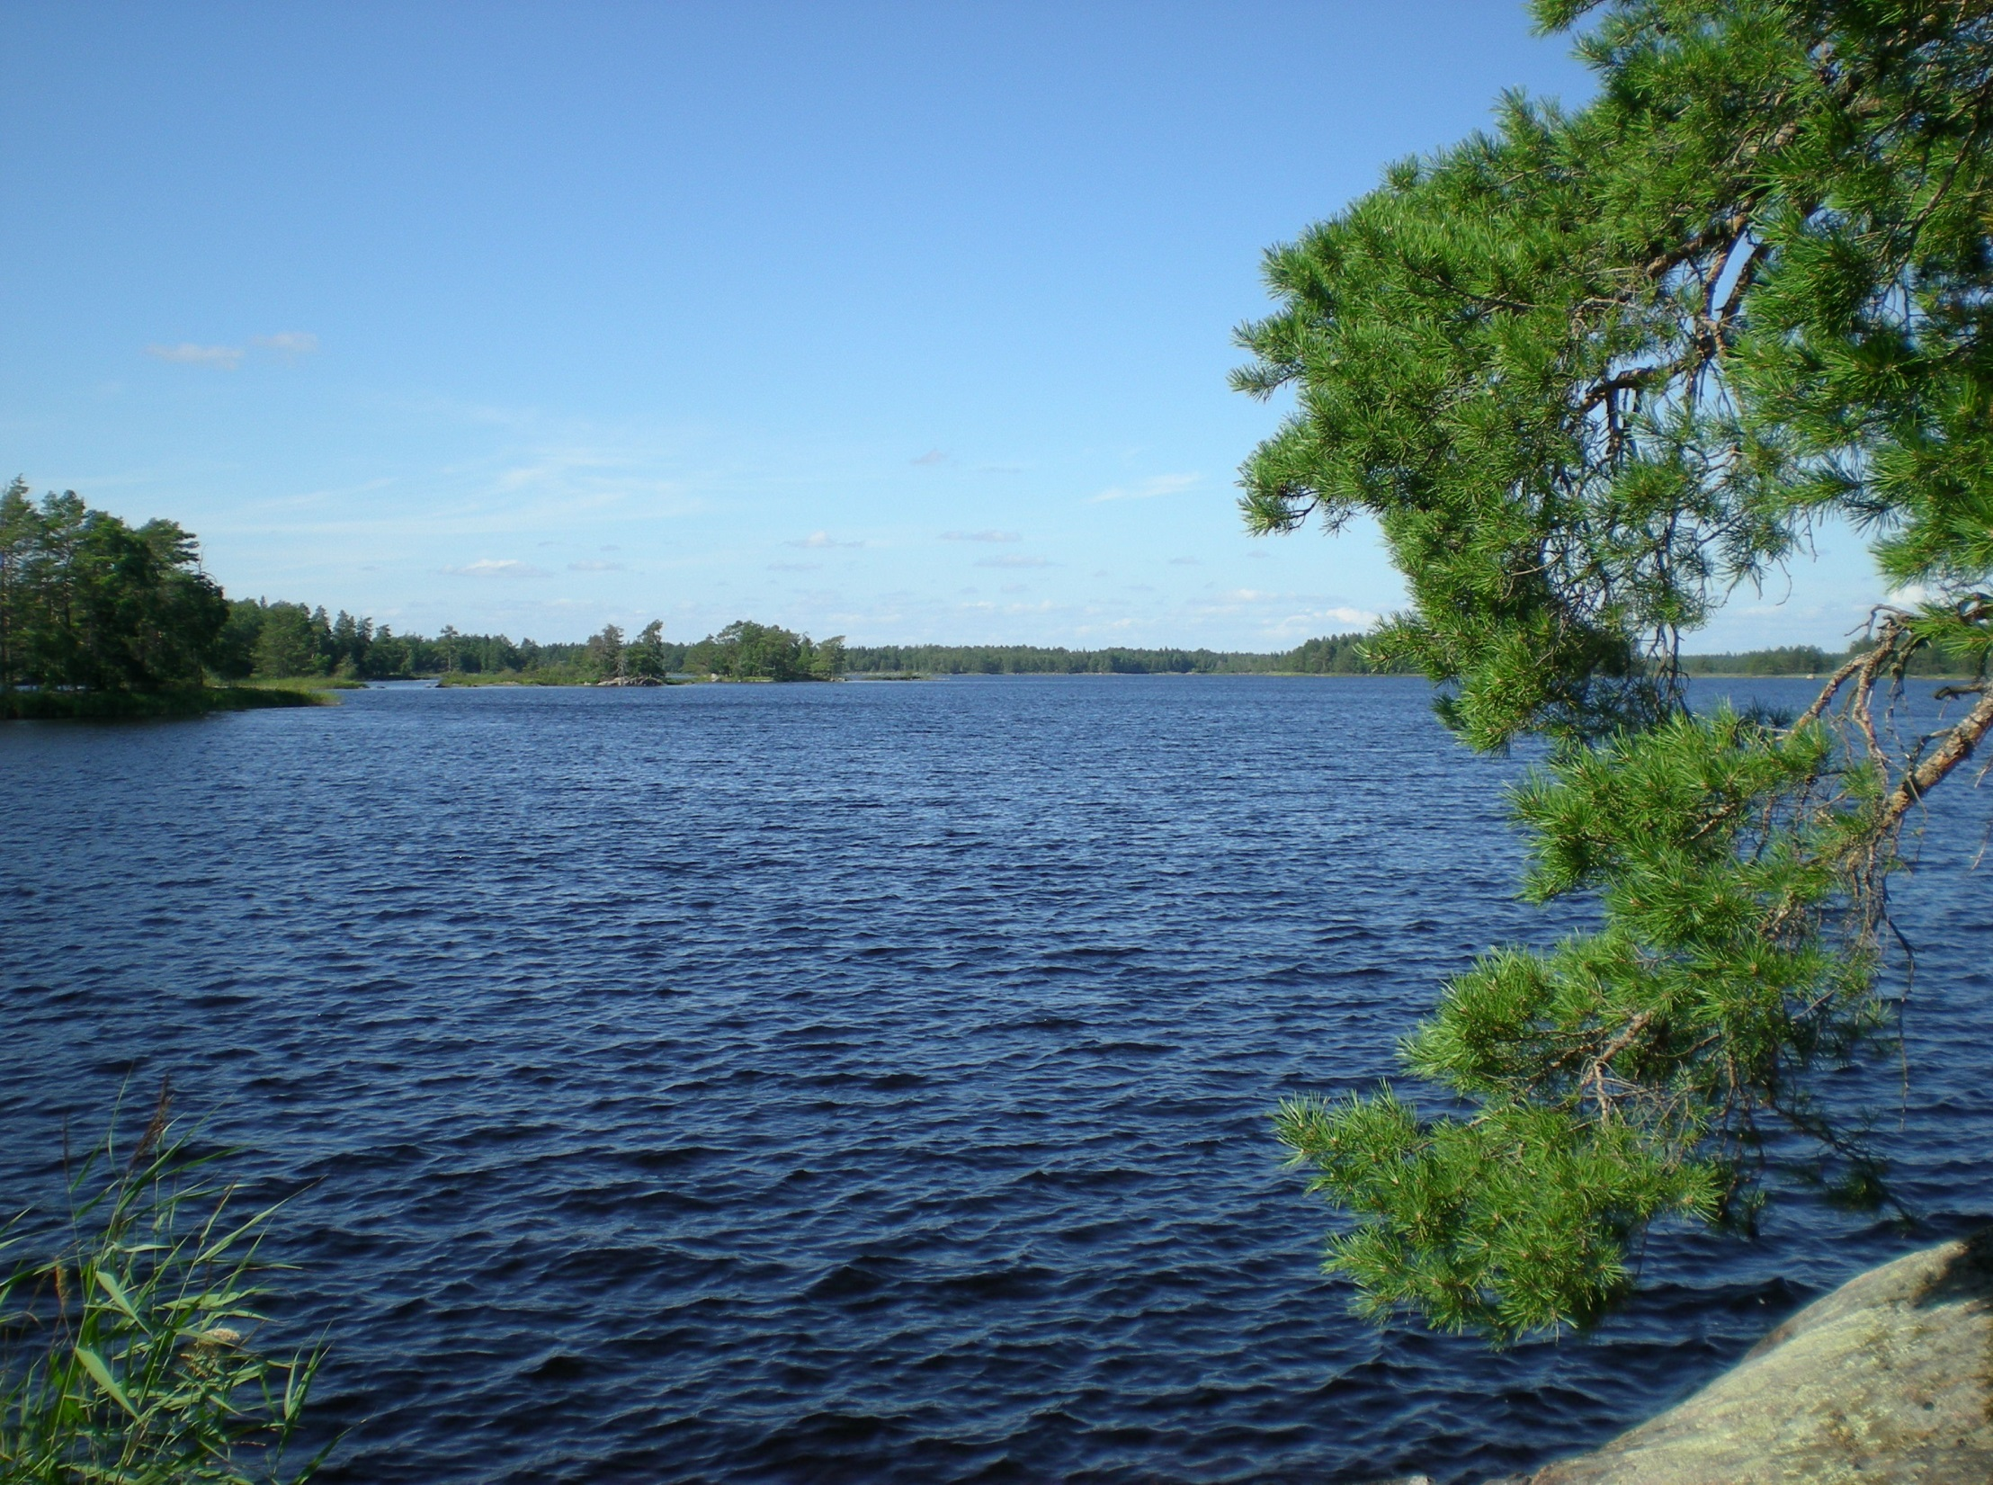
Betalningsuppmaning
34 §
Anser en fiskevårdsområdesförening att en kontrollavgift ska tas ut, ska föreningen överlämna en betalningsuppmaning till den fiskande.
Om kontrollavgiften inte betalas inom den tid som angetts i uppmaningen, ska fiskevårdsområdesföreningen påminna den fiskande om betalningsansvaret innan föreningen får vidta åtgärder för att inkassera avgiften enligt inkassolagen (1974:182). Påminnelse ska innehålla uppgift om när avgiften senast ska betalas.
Här gäller samma regler som vid annan fakturering. Faktura (betalningsuppmaning) följs av påminnelse och därefter indrivning. För indrivning kan föreningen överlämna ärendet till Kronofogden eller annat inkassoföretag.

Slide 16
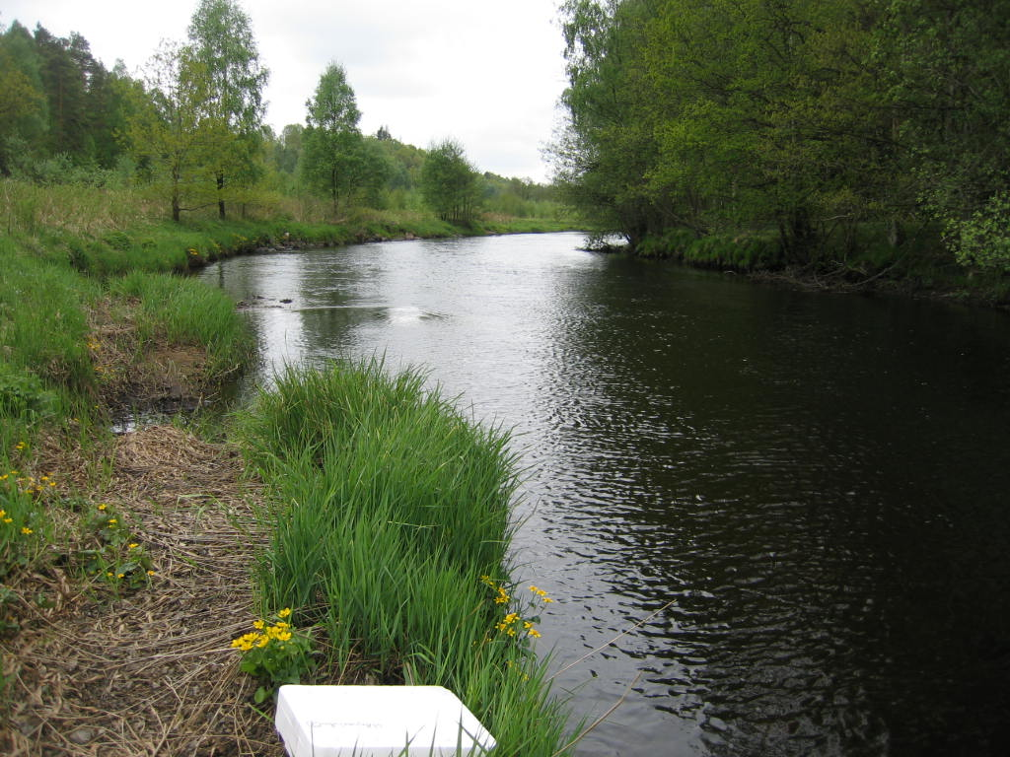
Preskriptionstid
35 §
Talan om att få ut kontrollavgift får inte väckas senare än två år från den dag då det fiske som föranledde kontrollavgiften skedde.
Talan ska väckas vid tingsrätten i den ort där fisket ägde rum.
Inom två år kan föreningen stämma den fiskande för att få ut kontrollavgiften.

Slide 17
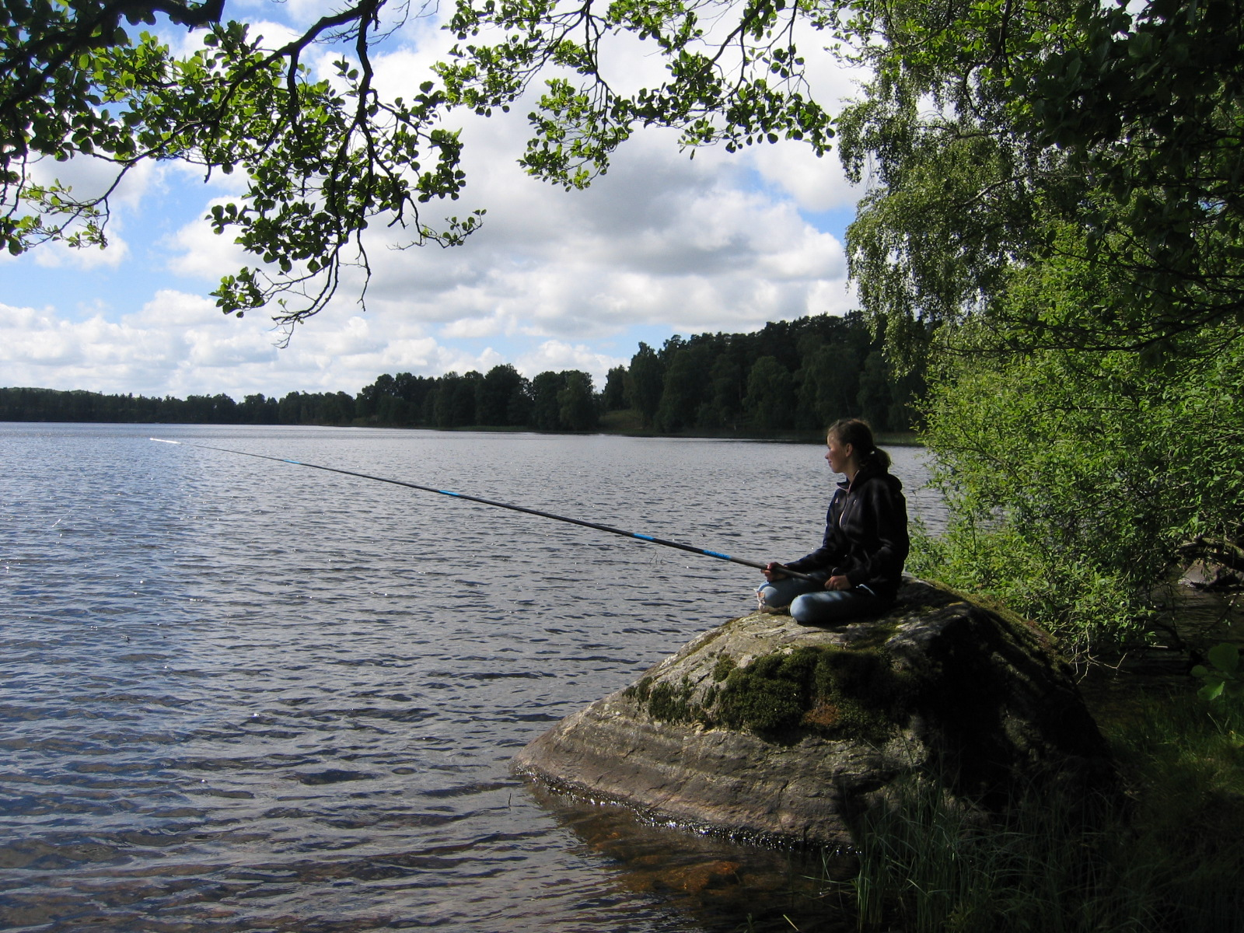
Betalningsuppmaning
36 §
Kontrollavgift ska inte tas ut om det är uppenbart oskäligt. Vid denna bedömning ska det särskilt beaktas om överträdelsen har :
berott på sjukdom som gjort att den fiskande inte förmått att på egenhand fullgöra sina skyldigheter och inte heller förmått att ge någon annan i uppdrag att göra det,
2. berott på att den fiskande på grund av
ålder eller bristande mognad inte
kunnat tillgodogöra sig informationen
om reglerna för fisket, eller
3. orsakats av vilseledande eller
missvisande regler om fisket.
Fisketillsynen och tillämpningen av kontrollavgiften ska ske med sans och måtta och omdöme

Slide 18
Beslag av fångst
37 §
Fisk eller vattenlevande blöt- och kräftdjur tillfaller fiskevårdsområdes-föreningen, om de har fångats av någon som har rätt att fiska inom fiskevårdsområdet, men som fiskar i strid mot förbud eller villkor som enligt stadgarna eller fiskestämmans beslut gäller för fisket inom området.
Fisketillsynsman eller fiskerättsägare får beslagta fångsten, men inte redskapen, av den som bryter mot föreningens egna regler. Fångsten tillfaller föreningen. När kontrollavgiften införs bör föreningen besluta om hur beslagtagen fångst ska hanteras (säljas, behållas av tillsynsmannen, etc.).

Slide 19
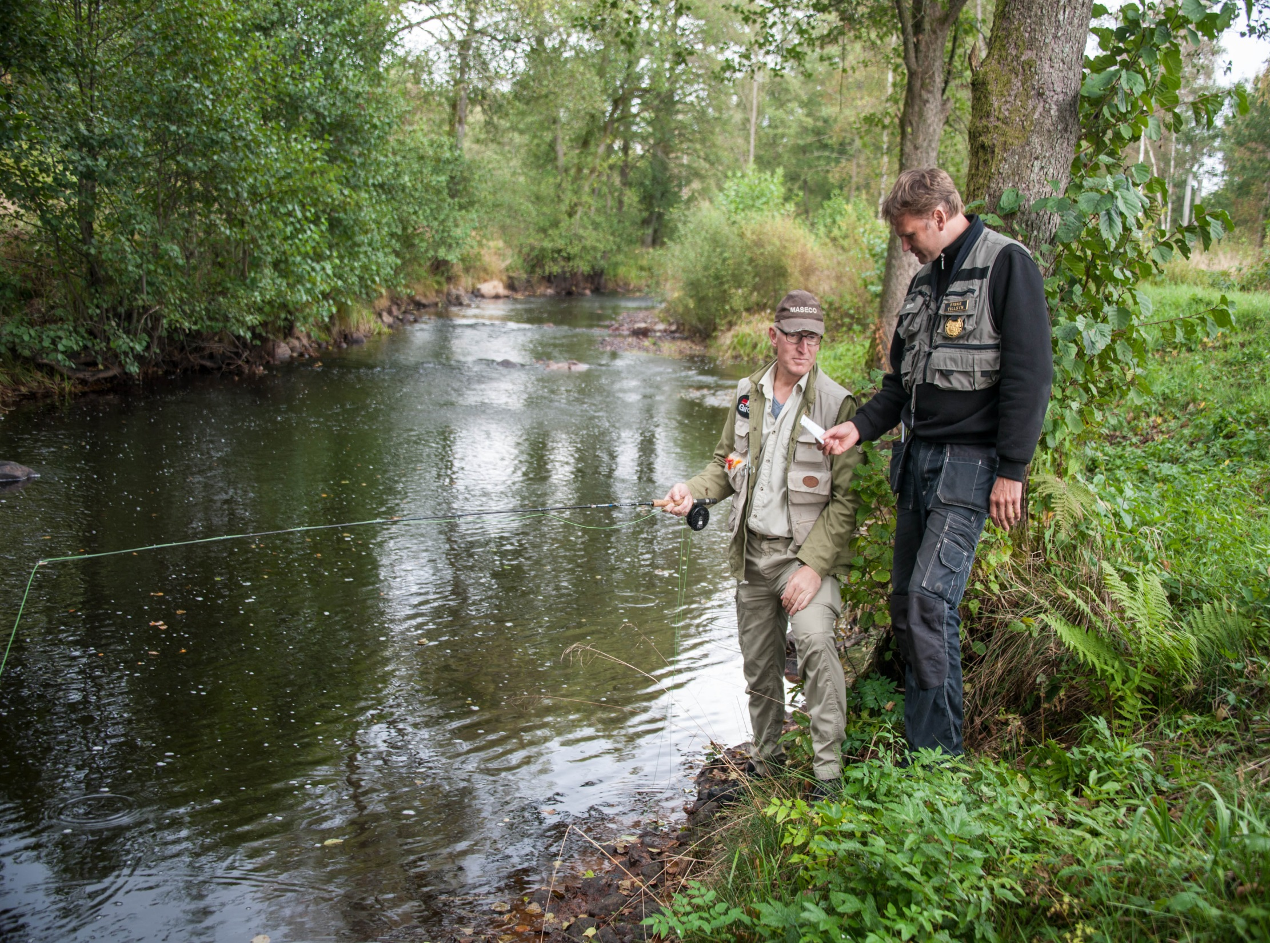
Fisketillsynsmans kompetens
38 §
38 §
Fiskevårdsområdesföreningen bör se till att den som övervakar efterlevnaden av förbud eller villkor som enligt stadgarna eller fiskestämmans beslut gäller för fisket inom fiskevårdsområdet har de kunskaper som behövs.
Fisketillsyn och kontroll får utövas av fisketillsynsman som är förordnad av länsstyrelsen eller av fiskerättsägare inom det område där hon eller han har fiskerätt.
Paragrafen understryker betydelsen av utbildning och kunskap hos den som utövar tillsynen. Vilka överträdelser som omfattas av kontrollavgiften och vilka överträdelser som regleras av annan lagstiftning är viktigt att klargöra och särskilja.

Slide 20
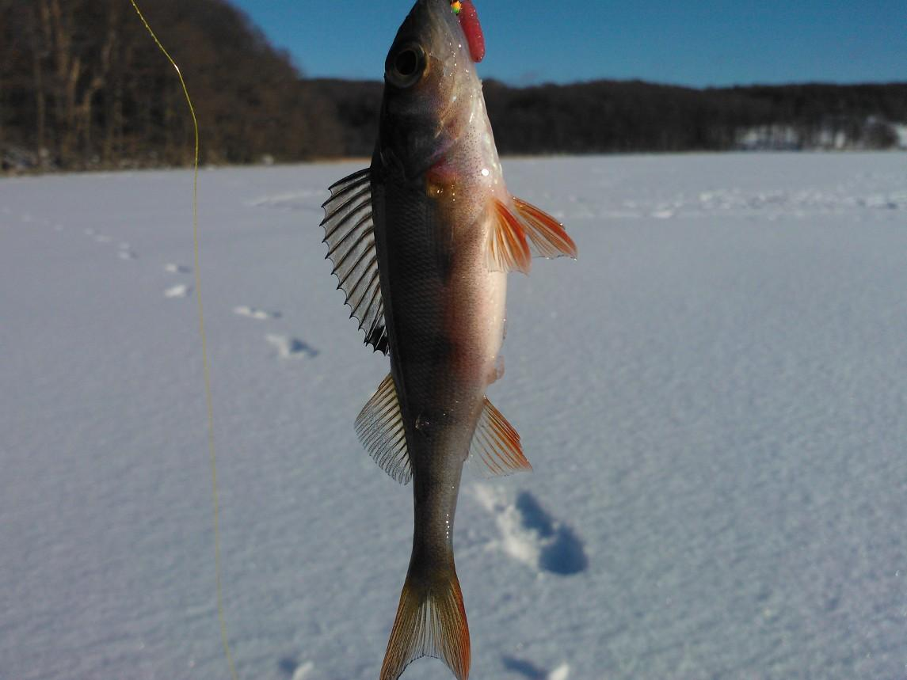
Kan inte överklagas
39 §
37 §
Ett beslut som har fattats på en fiskestämma eller av en fiskevårds-områdesförenings styrelse får överklagas hos länsstyrelsen av den vars rätt berörs av beslutet. Beslut om att ta ut kontrollavgift får inte överklagas.
De flesta beslut som fattas av stämma och styrelse kan alltså överklagas. Ett beslut om att införa kontrollavgift utgör dock ett undantag från rätten att överklaga.

Slide 21
Vad gäller kring beslag ?
Fiskelagen (1993:787)
§ 47 Om någon ertappas på bar gärning då hon eller han
begår brott mot denna lag får beslag göras av fisk,
redskap,fiskefartyg eller andra föremål som :
Skäligen kan antas ha betydelse för utredning av brottet, eller
Kan antas bli föremål för förverkande enligt denna lag.
Befogenhet har :
Fisketillsynsman som getts förordnande
Befattningshavare Kustbevakning, HaV eller Länsstyrelsen
Om fisket kränker enskild fiskerätt, den som innehar fiskerätten eller den som företräder honom eller henne
Vid förseelser för vilka det utgår kontrollavgift får alltså beslag (undantaget fisk) inte göras.

Slide 22
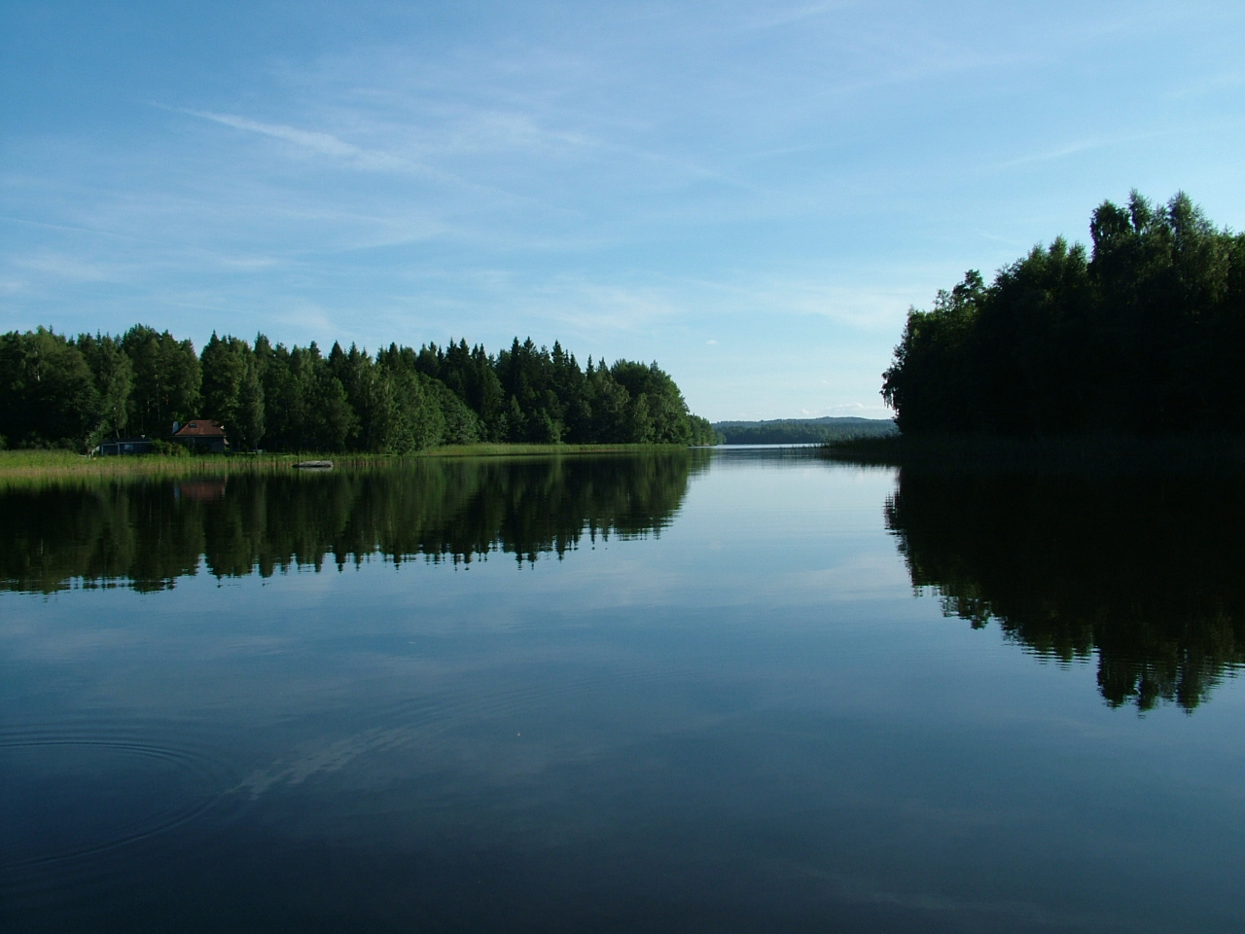
Att införa kontrollavgiften
Översyn av egna regler inom Fiskevårdsområdet
- Stadgar och stämmobeslut
2. Stämmobeslut om införande av kontrollavgift
- Vilka regler som skall omfattas av kontrollavgift
- Nivå på avgiften (en eller flera)
- Information om reglerna
3. Tillsyn och uppbörd
- Utbildning av fisketillsynsmän
- Fastställa rutiner för fisketillsynsmän
- Skyltning
- Betalningsuppmaning - faktureringsunderlag

Slide 23
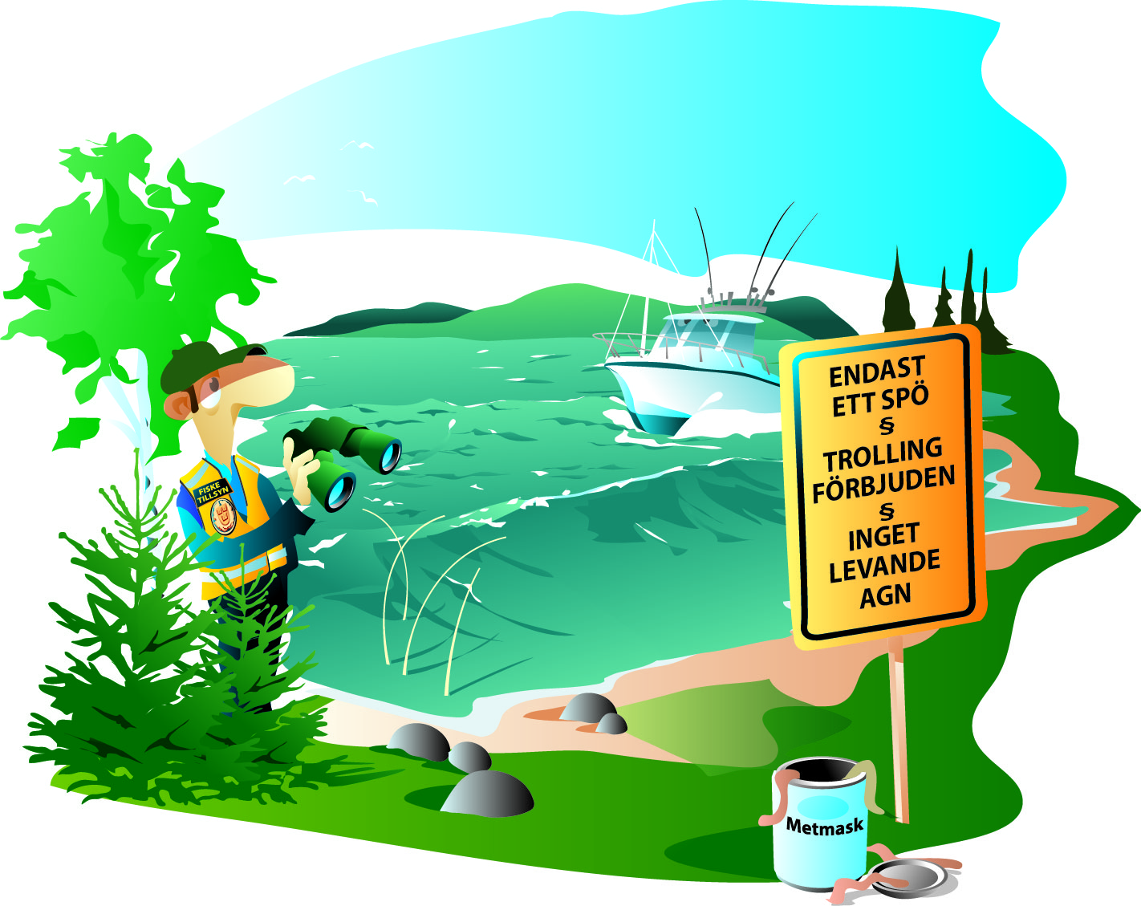
UTBILDNING AV FISKETILLSYNSMÄN
Fisketillsynsmännen ska känna till när kontrollavgiften kan tillämpas.
Förseelser och brott mot fiskelagen ska polisanmälas medan överträdelser av fiskevårdsområdesföreningens egna regler kan leda till att fiskaren fårbetala kontrollavgift.

Slide 24
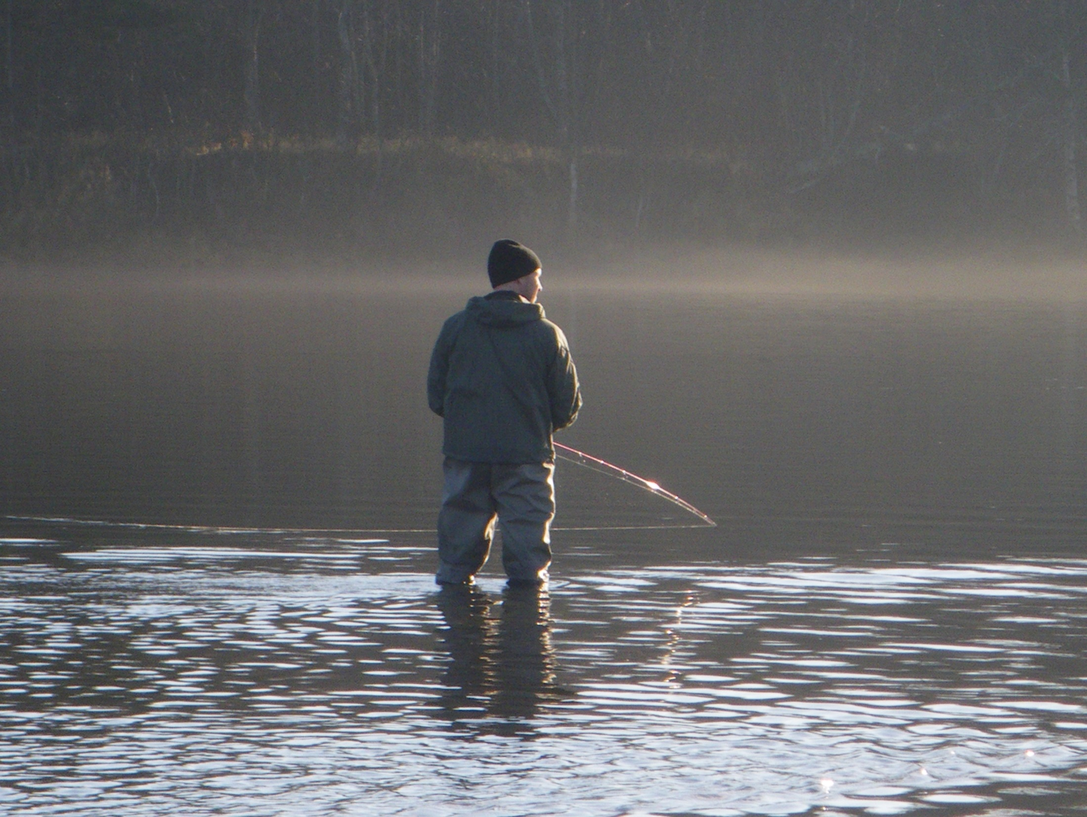
Betalningsuppmaning och verkställighet
Fisketillsynsmannen överlämnar en betalningsuppmaning till fiskaren direkt på plats eller med post.
Betalningsuppmaningen ska innehålla följande uppgifter :
► Tid och plats för den påkomna överträdelsen, och
tid för utfärdandet av betalningsuppmaningen.
► Namn och adress till fiskaren
► Uppgifter från legitimation, särskilt personnummer
► Uppgift om fakturaställaren, fiskevårdsområdets
namn och adress och organisationsnummer.
► Belopp, kontonummer och senaste betalningsdag
► Beskrivning av överträdelsen
► Uppgift om eventuellt erkännande av överträdelsen

Slide 25
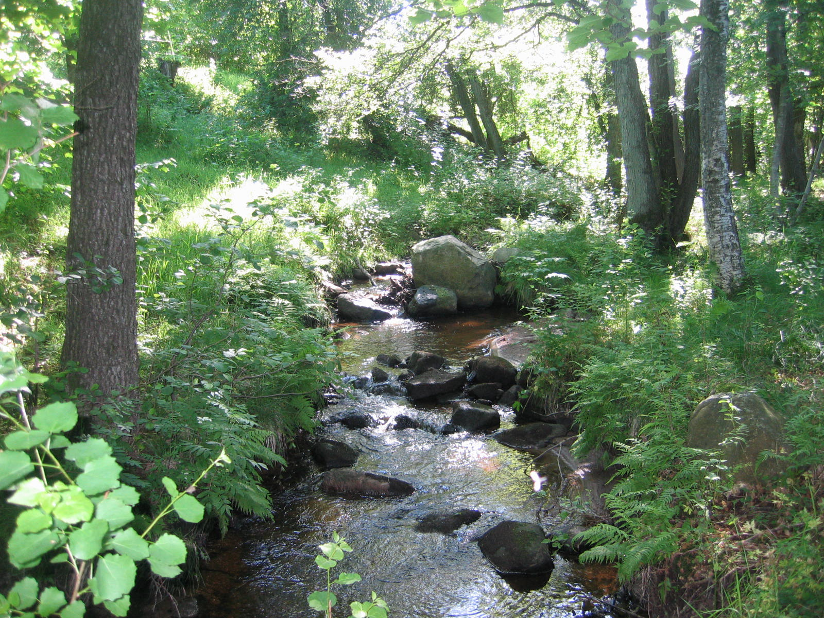
Betalningsuppmaning

Slide 26
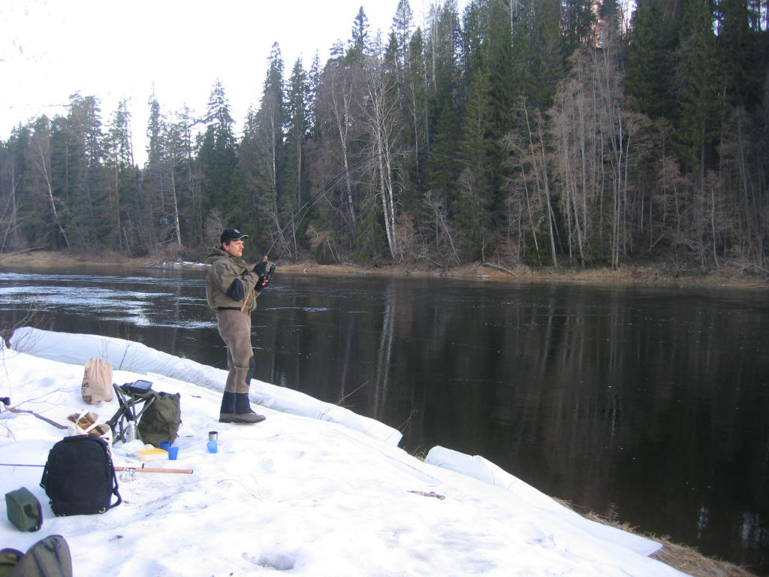
Identitet måste
fastställas
Identiteten på fiskekortsköparen är viktig för att rättperson ska kunna krävas på kontrollavgift.
Uppmaning att betala kontrollavgift förutsätter att fiskaren innehar giltigt fiskekort eller annat lov att fiska. Fiskekortet måste därför vara personligt och kunna kopplas till innehavaren.
När föreningen utfärdar fiskekort måste åtminstone
köparens namn, adress och telefonnummer stå på fiskekortet. Det gäller såväl kort från lokala försäljningsställen som kort köpta via Internet.
Fiskare som inte kan styrka att han eller hon innehar
giltigt fiskekort fiskar olovligt.

Slide 27
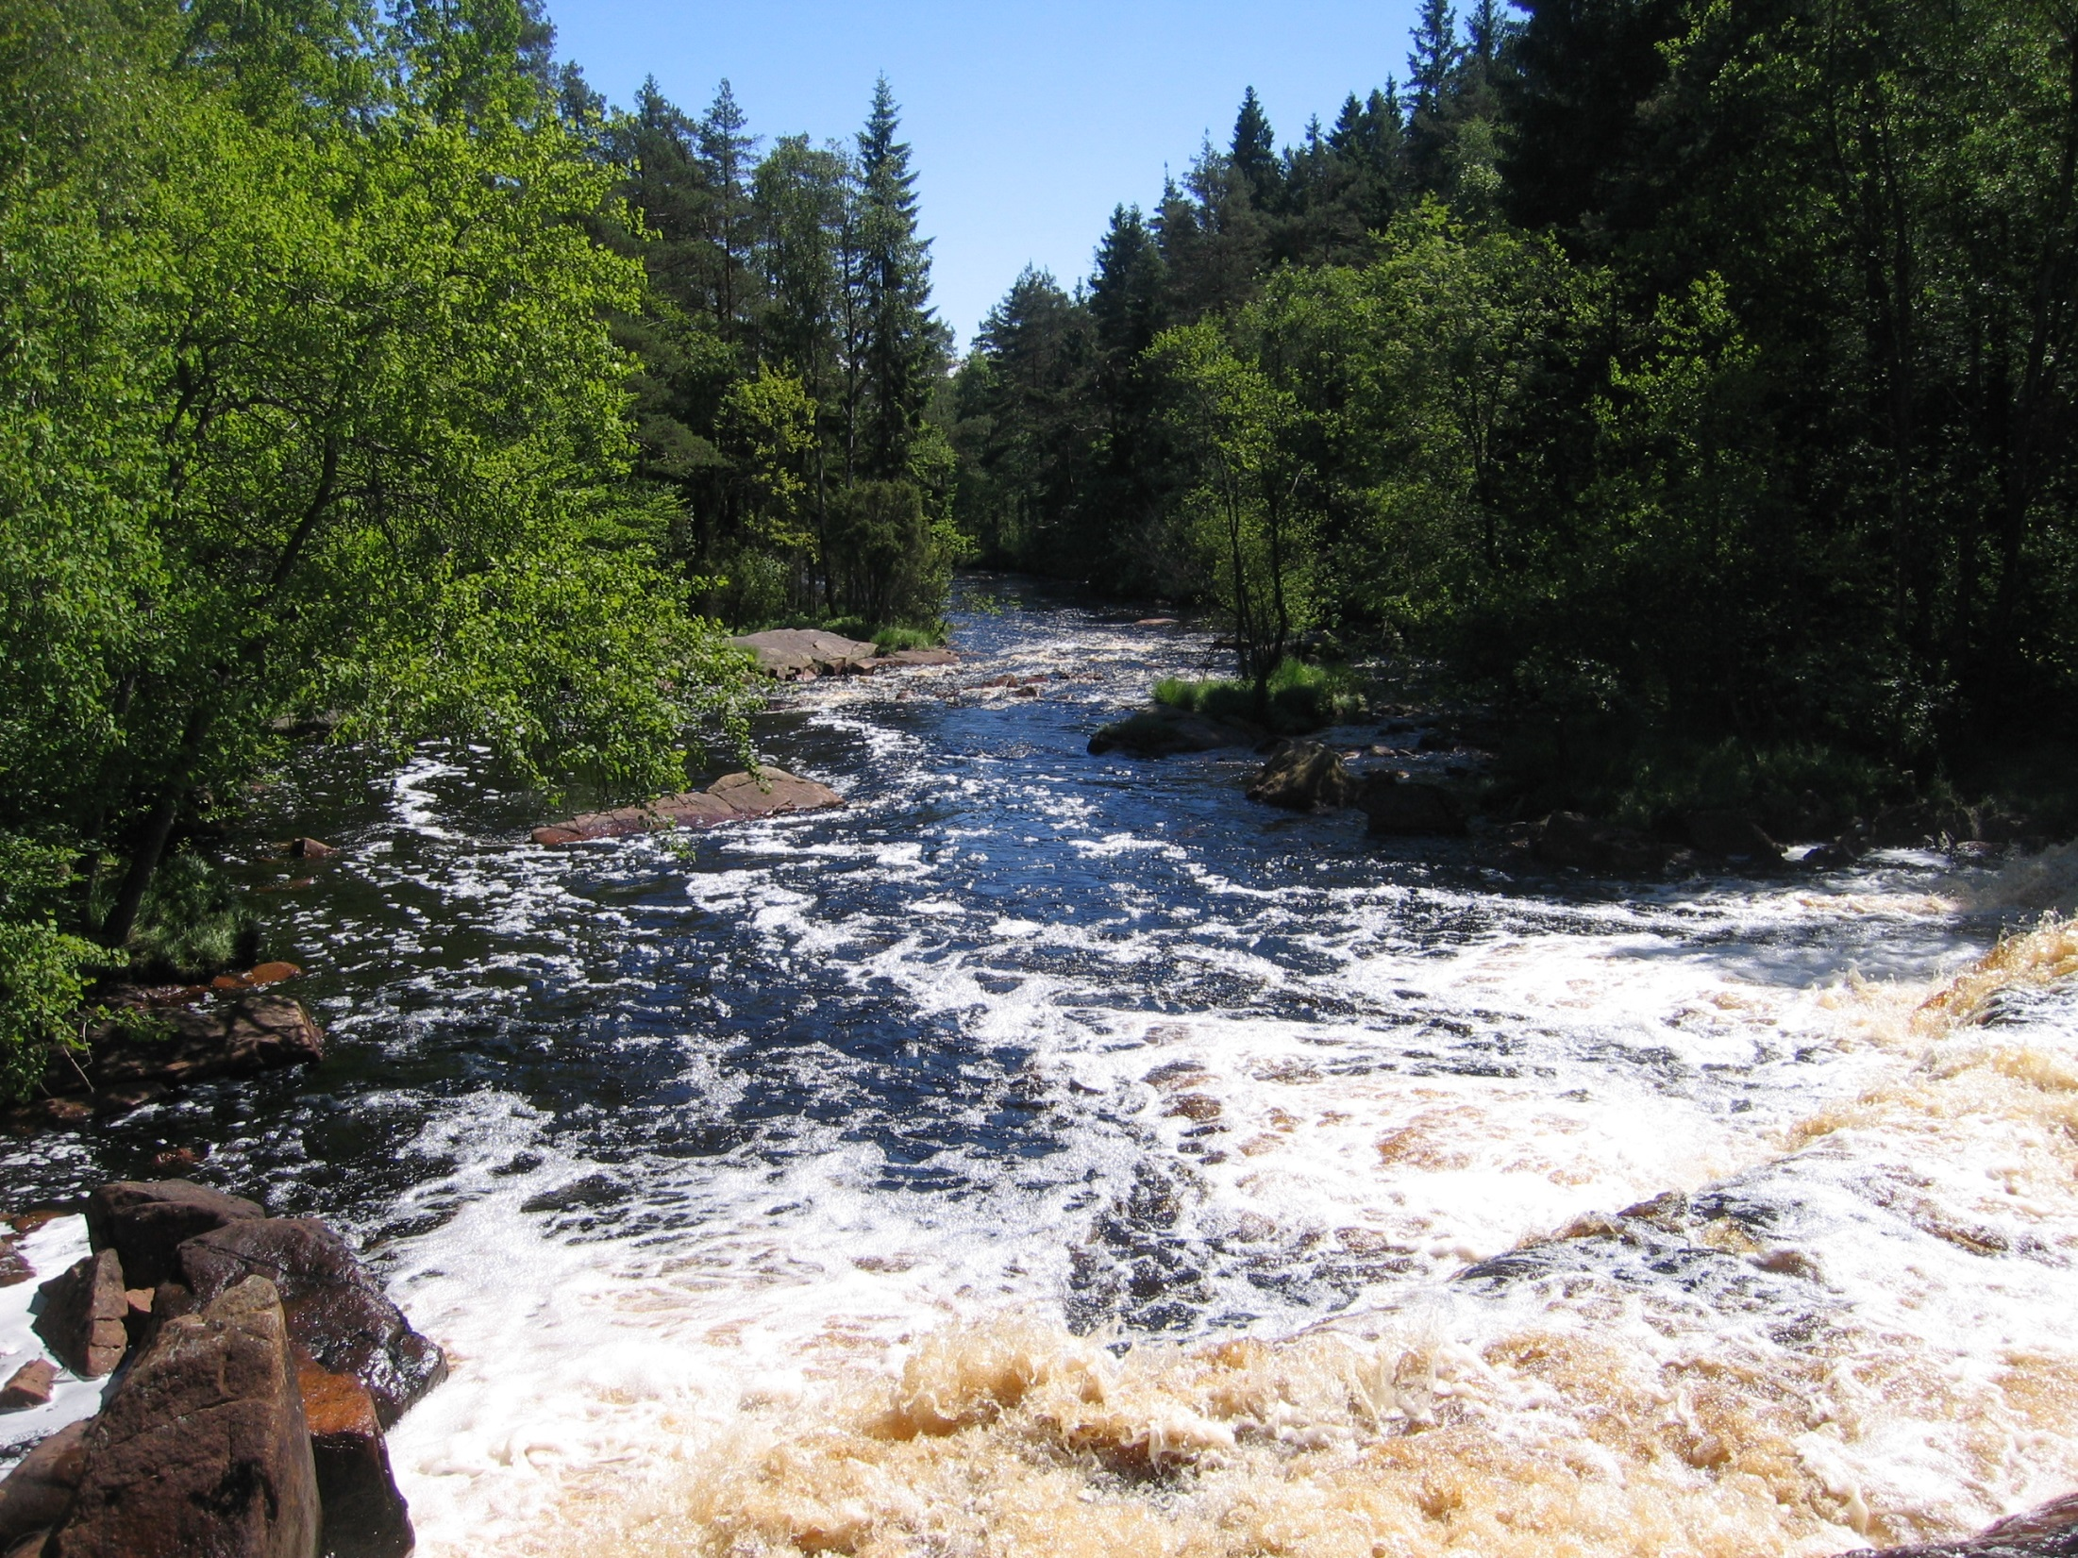
Vad händer vid utebliven betalning ?
Om betalning av kontrollavgiften inte kommit in i tid ska föreningen skicka en påminnelse.
Därefter får föreningen driva frågan vidare till inkasso (inkassolagen 1974:182).
Föreningen ansöker hos Kronofogden om betalningsföreläggande mot en avgift som föreningen sedan kan få tillbaka om betalningen fullföljs.
Kronofogden skickar då en delgivning till den betalningsskyldige med mottagningsbekräftelse.

